Slide 1
Sheldon Ross氏著 A FIRST COURSE INPROBABIRITY (EIGHTY EDITION)より 第四章 確率変数(その２)
立命館大学数理科学科４回生
２１１０１５００１０-９ 岩﨑 和樹
２１１０１５００２１-４ 片山 諒

Slide 2
(↑編集完了ここまで)
(↓以降は現在編集中)

Slide 3
(メモ：作業の進捗状況)
スライドの再構成(説明の順番・流れ)
グラフ作成
(↑ここまで完了)
(↓ここから作業中)
スライドの再編集・書き直し
グラフの差し替え・追加

Slide 4
確率変数の種類(1/2)
確率変数にも性質によっていろいろとある。
コインを一回投げて表がでるかどうか
コインを複数回投げてどのくらい表が出るか
ウェブサイトのアクセス数はどのくらいになるか？
etc…

Slide 5
確率変数の種類(2/2)
確率変数にも性質によっていろいろとある。
ベルヌーイ確率変数
二項確率変数
ポアソン確率変数
etc…
以後はそれらについて説明!

Slide 6
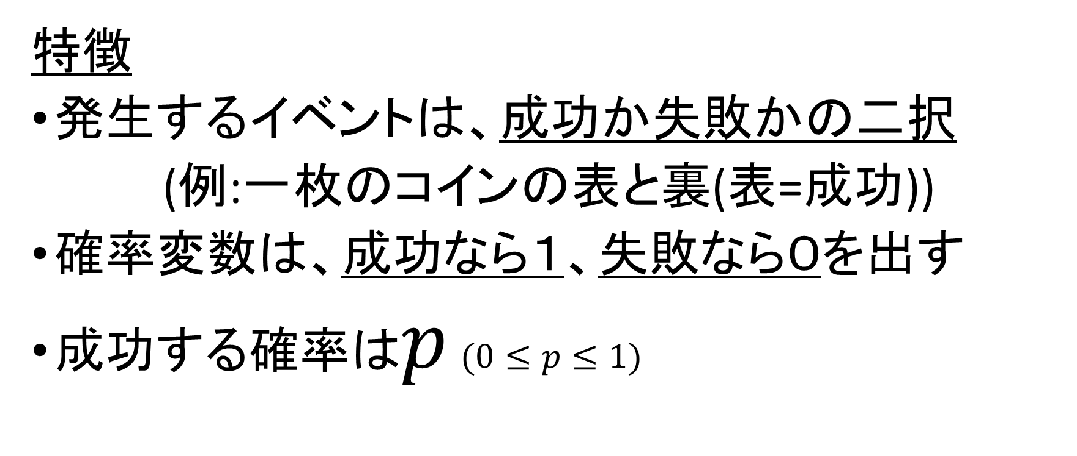
ベルヌーイ確率変数(1/2)
特徴
発生するイベントは、成功か失敗かの二択
(例:一枚のコインの表と裏(表=成功))
確率変数は、成功なら１、失敗なら０を出す
成功する確率は𝑝 ($0≤p≤1$)

Slide 7

ベルヌーイ確率変数(2/2)
確率質量関数は…
$$p\left(0\right)=P\left\{X=0\right\}=1−p$$
$$p\left(1\right)=P\left\{X=1\right\}=p$$
となる。

Slide 8
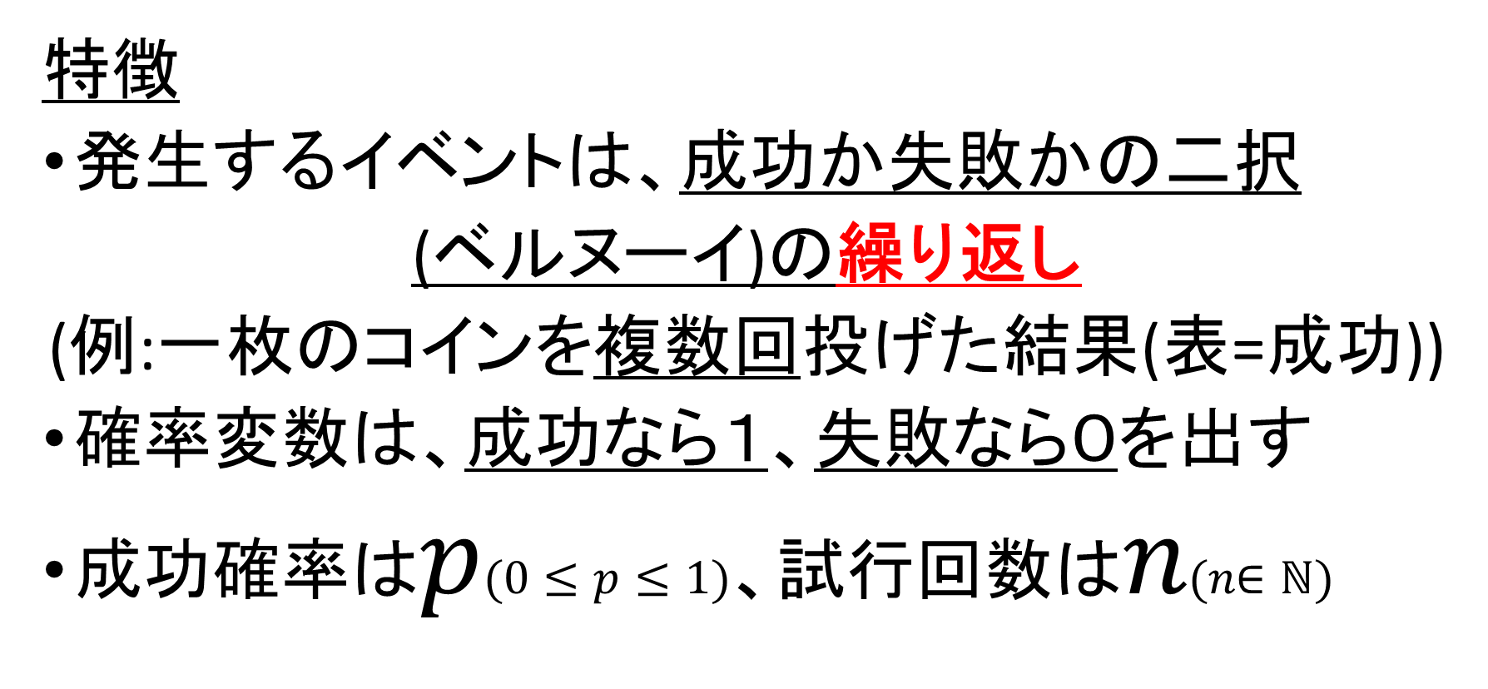
二項確率変数(1/8)
特徴
発生するイベントは、成功か失敗かの二択
(ベルヌーイ)の繰り返し
(例:一枚のコインを複数回投げた結果(表=成功))
確率変数は、成功なら１、失敗なら０を出す
成功確率は𝑝($0≤p≤1$)、試行回数は𝑛(𝑛$∈ℕ$)

Slide 9
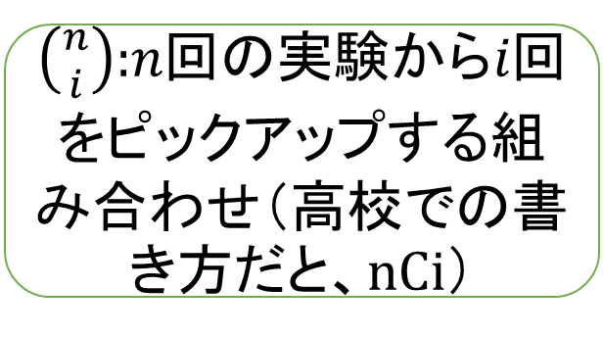

二項確率変数(2/8)
ここで、先のコインを３回投げる例を考えてみると、
$p\left(0\right)=\frac{1}{8}=1×{\left(\frac{1}{2}\right)}^{3}=\left(\begin{aligned}3 \\ 0\end{aligned}\right)×{\left(\frac{1}{2}\right)}^{0}×{\left(1−\frac{1}{2}\right)}^{3−0}$
$p\left(1\right)=\frac{3}{8}=3×{\left(\frac{1}{2}\right)}^{3}=\left(\begin{aligned}3 \\ 1\end{aligned}\right)×{\left(\frac{1}{2}\right)}^{1}×{\left(1−\frac{1}{2}\right)}^{3−1}$
$p\left(2\right)=\frac{3}{8}=3×{\left(\frac{1}{2}\right)}^{3}=\left(\begin{aligned}3 \\ 2\end{aligned}\right)×{\left(\frac{1}{2}\right)}^{2}×{\left(1−\frac{1}{2}\right)}^{3−2}$
$p\left(3\right)=\frac{1}{8}=1×{\left(\frac{1}{2}\right)}^{3}=\left(\begin{aligned}3 \\ 3\end{aligned}\right)×{\left(\frac{1}{2}\right)}^{3}×{\left(1−\frac{1}{2}\right)}^{3−3}$
となる
$\left({n \atop i}\right)$:𝑛回の実験から𝑖回をピックアップする組み合わせ（高校での書き方だと、nCi）

Slide 10

二項確率変数(3/8)
確率質量関数は…
$$p\left(i\right)=\left(\begin{aligned}n \\ i\end{aligned}\right)p^{i}{\left(1−p\right)}^{n−i}$$
$$\left(i=0,1,…,n\right)$$
となる。
※注)ベルヌーイ確率変数はこれの𝑛＝１バージョン!!
𝑛回の実験から𝑖回をピックアップする組み合わせ

Slide 11
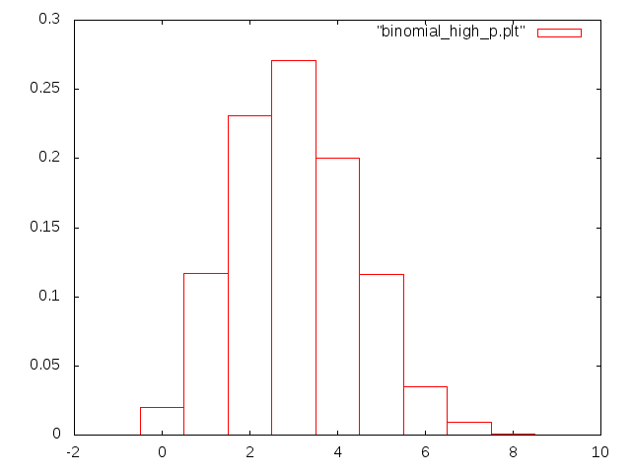
二項確率変数(4/8)
例)成功率0.3、試行回数10回の二項確率変数のヒストグラム

Slide 12

二項確率変数(5/8)
また、先のコインの例では、
$E\left(X\right)=1.5=3×\frac{1}{2}$
$Var\left(X\right)=E\left[X^{2}\right]−{\left(E\left[X\right]\right)}^{2}=\sum_{x:p\left(x^{2}\right)>0}{\left(x^{2}×p\left(x^{2}\right)\right)}−{\left(\frac{3}{2}\right)}^{2}$
$$=\frac{24}{8}−\frac{9}{4}=\frac{3}{4}$$
$$=3×\frac{1}{2}×(1−\frac{1}{2})$$
となる

Slide 13
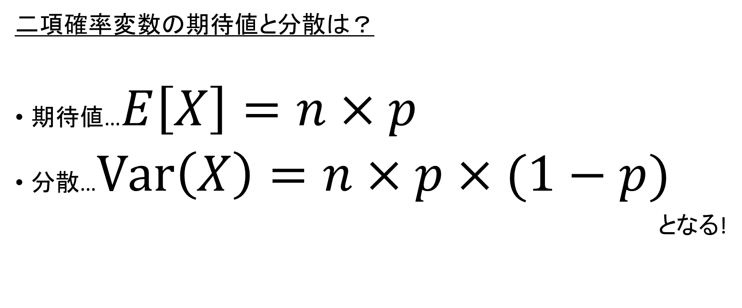
二項確率変数(6/8)
二項確率変数の期待値と分散は？
期待値…$E\left[X\right]=n×p$
分散…$Var\left(X\right)=n×p×(1−p)$
となる!

Slide 14

二項確率変数(7/8)
さらにコインの例では…
$P\{X=k\}$が最大になるのは$k=1,2$のとき
また、$2≤2=\left(3+1\right)×\frac{1}{2}$
$P\left\{X≤1\right\}=\frac{1}{2}$
$$=1×{\left(\frac{1}{2}\right)}^{0}×{\left(1−\frac{1}{2}\right)}^{3−0}+3×{\left(\frac{1}{2}\right)}^{1}×{\left(1−\frac{1}{2}\right)}^{3−1}$$
$=\sum_{k=0}^{1}{\left(\begin{aligned}3 \\ k\end{aligned}\right){(\frac{1}{2})}^{k}{(1−\frac{1}{2})}^{3−k}}$

Slide 15

二項確率変数(8/8)
その他の性質
$0<p<1$で、$P\{X=k\}$が$0≤k≤n$で最大になるのは、
𝑘が$\left(n+1\right)p$以下の最大の整数の時(Prop.6.1)
$P\left\{X≤i\right\}=\sum_{k=0}^{i}{\left(\begin{aligned}n \\ k\end{aligned}\right)p^{k}{(1−p)}^{n−k}}$
($i=0,1,…,n$) (4.6.2)

Slide 16
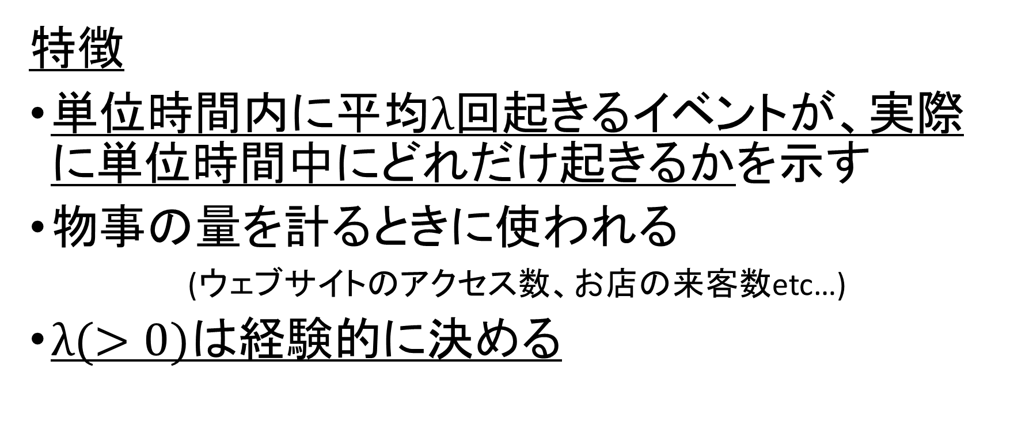
ポワソン確率変数(1/5)
特徴
単位時間内に平均$λ$回起きるイベントが、実際に単位時間中にどれだけ起きるかを示す
物事の量を計るときに使われる
(ウェブサイトのアクセス数、お店の来客数etc…)
$λ(>0)$は経験的に決める

Slide 17
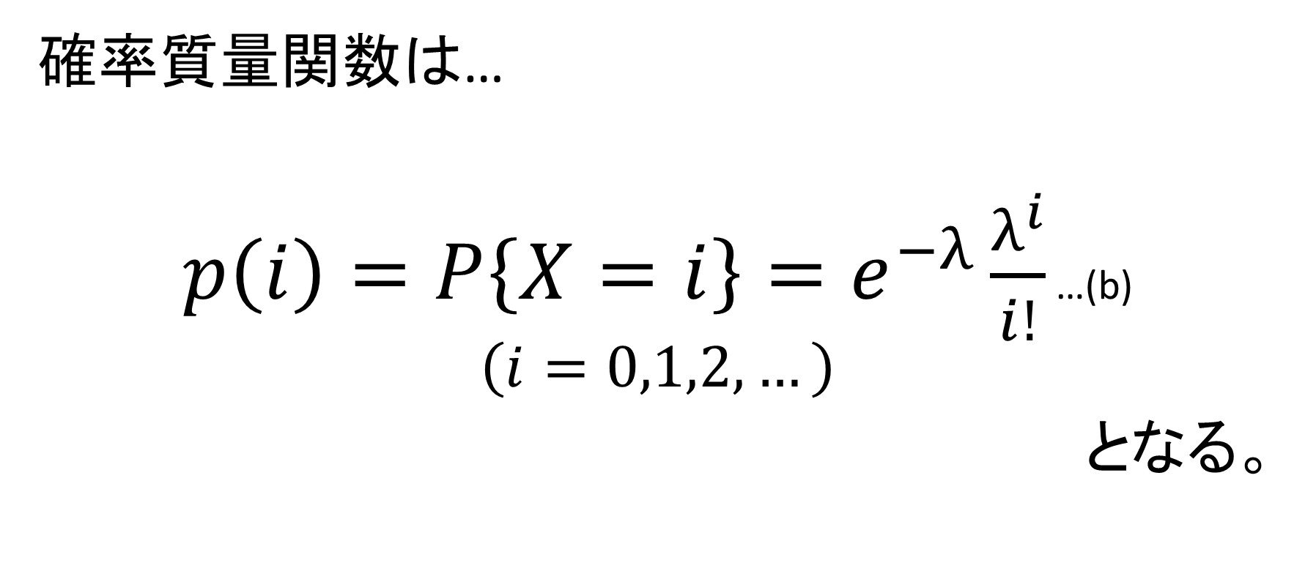
ポワソン確率変数(2/5)
確率質量関数は…
$p\left(i\right)=P\left\{X=i\right\}=e^{−λ}\frac{λ^{i}}{i!}$ …(b)
$$\left(i=0,1,2,…\right)$$
となる。

Slide 18

ポワソン確率変数(3/5)
性質
期待値 $E\left[X\right]=λ$…(定義より妥当)
分散 $Var\left(X\right)=λ$

Slide 19

ポワソン確率変数(4/5)
その他の性質(ポワソンの極限定理)
𝑛が十分大きく、𝑝が十分小さく、𝑛𝑝が中程度の場合の二項確率変数と近似できる
(その際、$λ=np$ とできる)
二項分布の連続時間版!!(実験回数:非常に多い、起きる確率:非常に小さい)

Slide 20
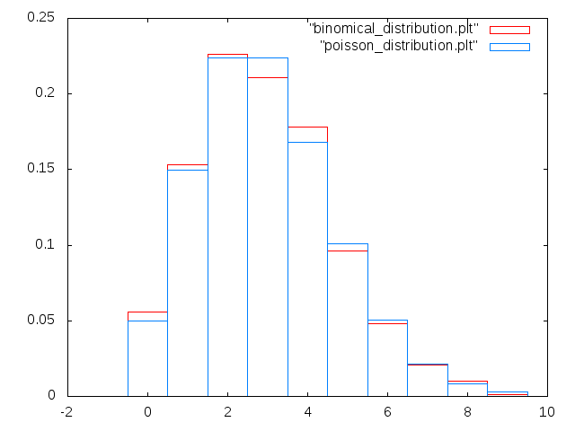
ポワソン確率変数(5/5)
赤：成功率0.003、試行回数1000回の二項確率変数のヒストグラム
青：平均3のポワソン確率変数のヒストグラム
酷似！

Slide 21
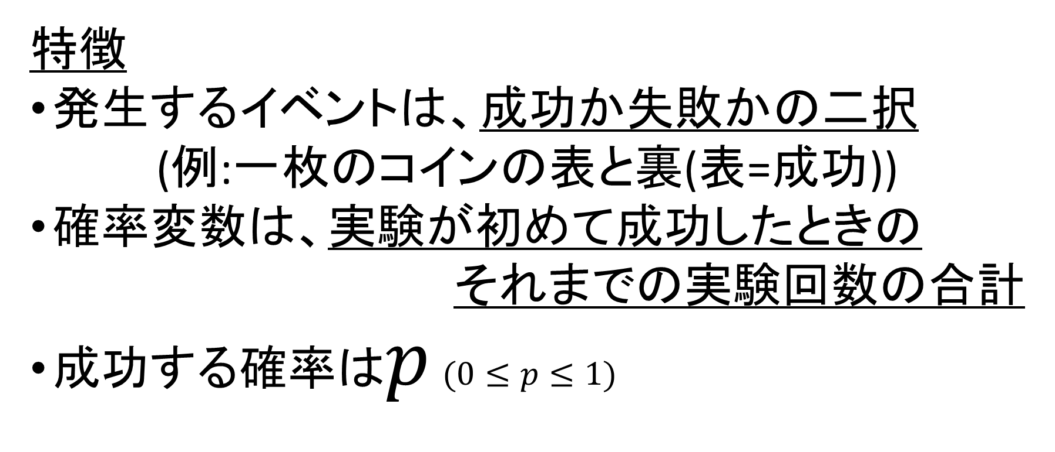
幾何確率変数(1/8)
特徴
発生するイベントは、成功か失敗かの二択
(例:一枚のコインの表と裏(表=成功))
確率変数は、実験が初めて成功したときの
それまでの実験回数の合計
成功する確率は𝑝 ($0≤p≤1$)

Slide 22

幾何確率変数(2/8)
例:表が出る確率が𝑝$\left(0<p<1\right)$のコインを
表が出る(=実験成功)まで投げる
$p\left(1\right)=p$
$p\left(2\right)=\left(1−p\right)×p$
$p\left(3\right)=\left(1−p\right)×\left(1−p\right)×p$
$p\left(4\right)=\left(1−p\right)×\left(1−p\right)×\left(1−p\right)×p$
…
(色分け：何回目の実験かに依る)

Slide 23


幾何確率変数(3/8)
確率質量関数は…
$$p\left(n\right)={\left(1−p\right)}^{n−1}×p$$
となる。
$$\left(n=1,2,3,…\right)$$

Slide 24
幾何確率変数(4/8)
では、実験𝑛回目までに実験が成功する確率は…？

Slide 25
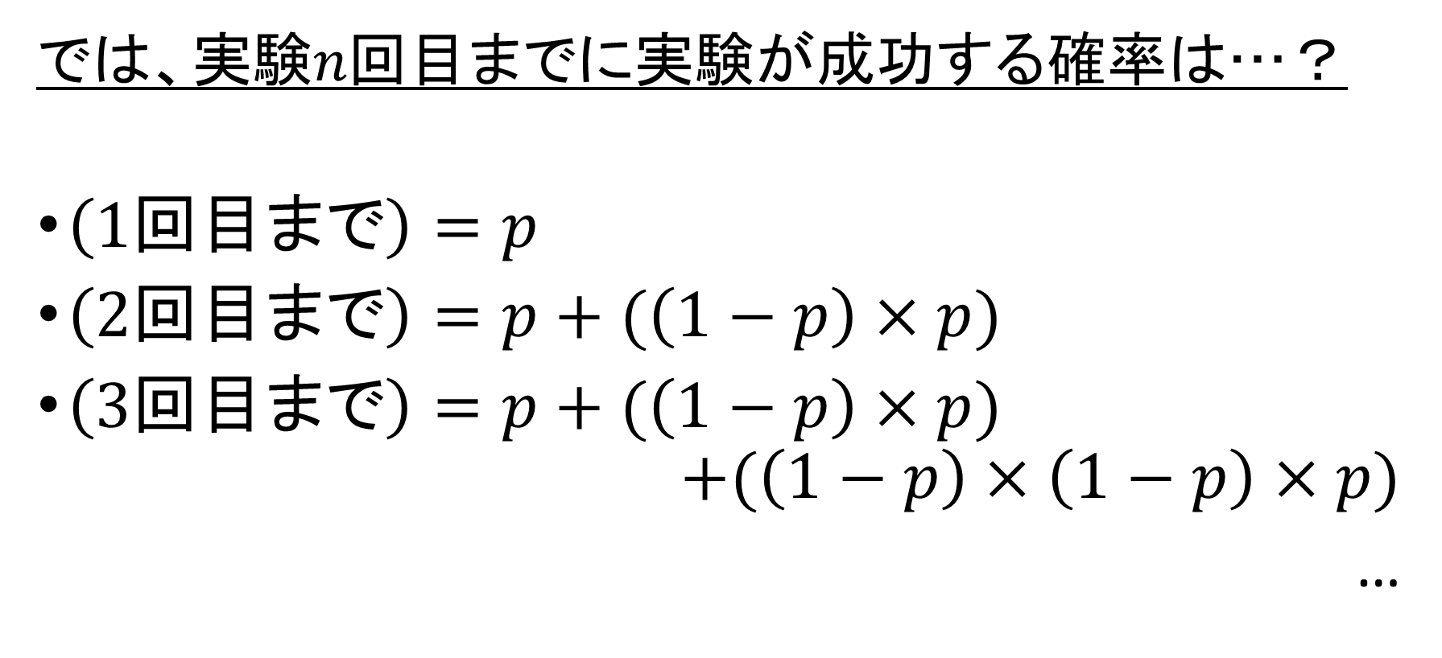
幾何確率変数(5/8)
では、実験𝑛回目までに実験が成功する確率は…？
$\left(1回目まで\right)=p$
$\left(2回目まで\right)=p+(\left(1−p\right)×p)$
$\left(3回目まで\right)=p+(\left(1−p\right)×p)$
$$+(\left(1−p\right)×\left(1−p\right)×p)$$
…

Slide 26
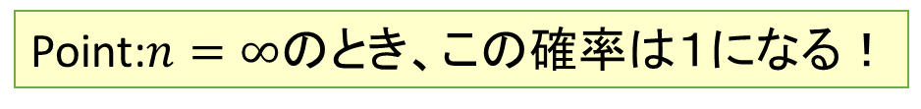

幾何確率変数(6/8)
では、実験𝑛回目までに実験が成功する確率は…？
$$\sum_{i=1}^{n}{p(i)}=p\sum_{i=1}^{n}{{(1−p)}^{n−1}}$$
で表せる！
Point:$n=∞$のとき、この確率は１になる！

Slide 27
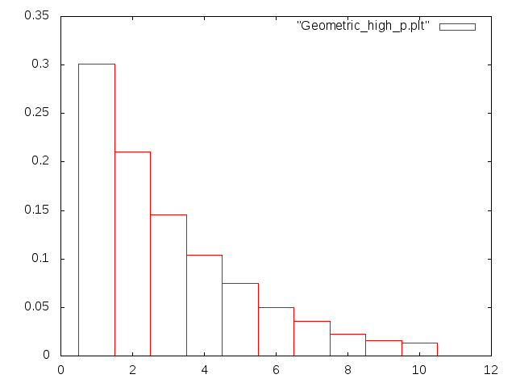
幾何確率変数(7/8)
例)成功率0.3の幾何確率変数のヒストグラム

Slide 28
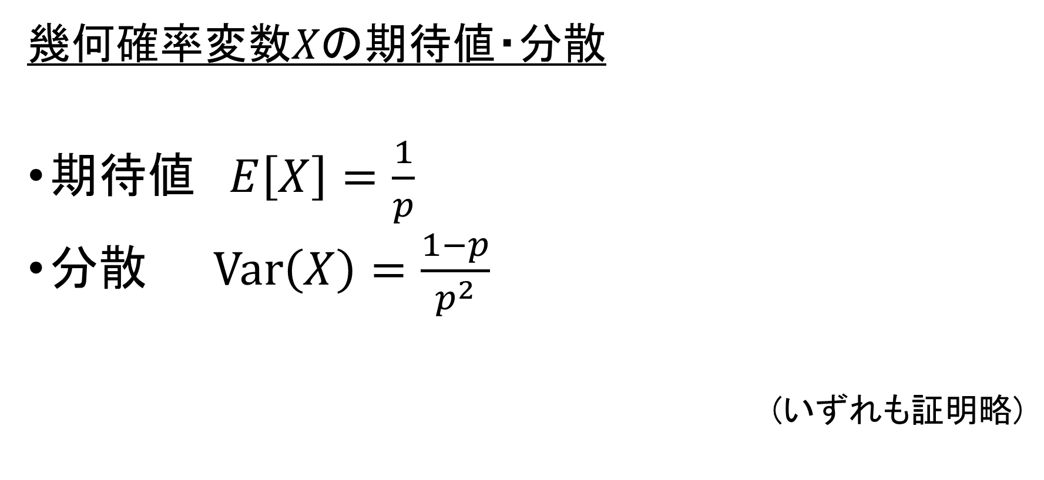
幾何確率変数(8/8)
幾何確率変数𝑋の期待値・分散
期待値 $E\left[X\right]=\frac{1}{p}$
分散 $Var\left(X\right)=\frac{1−p}{p^{2}}$
(いずれも証明略)

Slide 29
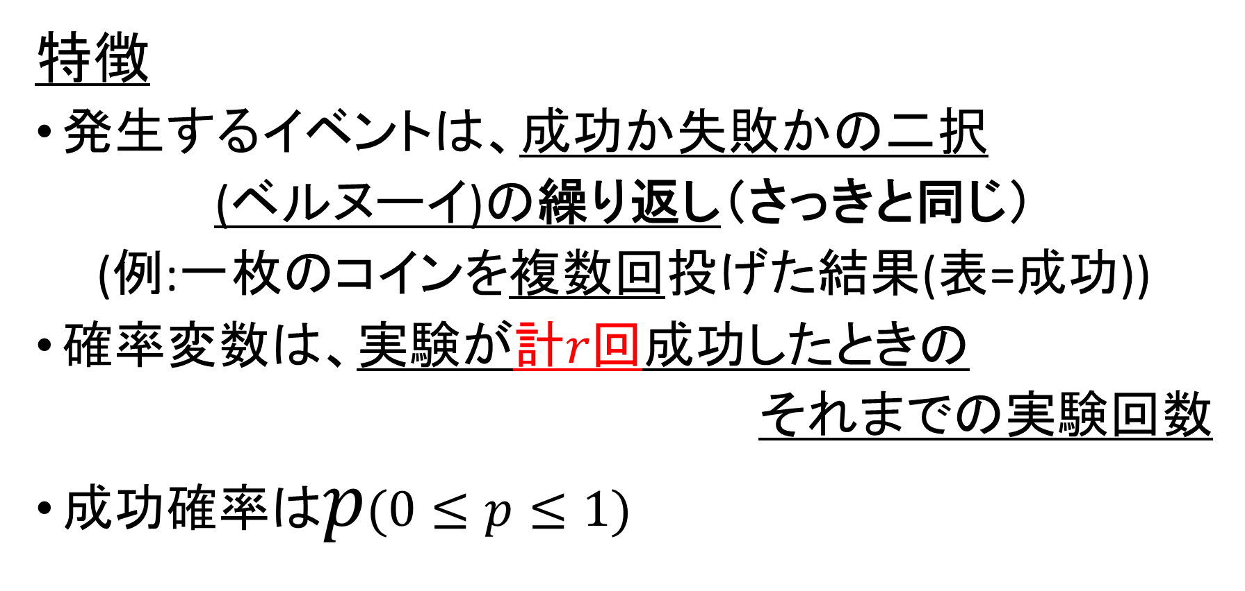
負の二項確率変数(1/8)
特徴
発生するイベントは、成功か失敗かの二択
(ベルヌーイ)の繰り返し（さっきと同じ）
(例:一枚のコインを複数回投げた結果(表=成功))
確率変数は、実験が計𝑟回成功したときの
それまでの実験回数
成功確率は𝑝($0≤p≤1$)

Slide 30


負の二項確率変数(2/8)
例:表が出る確率が𝑝$\left(0<p<1\right)$のコインを
２回表が出る(=実験成功)まで投げる
$p\left(2\right)=p^{2}(=p^{2}×{\left(1−p\right)}^{0}×\left(\begin{aligned}1 \\ 1\end{aligned}\right))$
$p\left(3\right)=p^{2}×\left(1−p\right)×\left(\begin{aligned}2 \\ 1\end{aligned}\right)$
$p\left(4\right)=p^{2}×{\left(1−p\right)}^{2}×\left(\begin{aligned}3 \\ 1\end{aligned}\right)$
…
Point:最後の１回は必ず成功
→条件を満たす組み合わせは
$\left(\begin{aligned}\left(実験回数\right)−1 \\ \left(成功回数\right)−1\end{aligned}\right)$通り！！

Slide 31


負の二項確率変数(3/8)
確率質量関数は…
$$p\left(n\right)=\left(\begin{aligned}n−1 \\ r−1\end{aligned}\right){×p}^{r}×{\left(1−p\right)}^{n−r}$$
となる。
$$\left(n=r,r+1,r+2,…\right)$$

Slide 32

負の二項確率変数(4/8)
では、実験𝑛回目までに実験が𝑟回成功する確率は…？
$$\sum_{i=1}^{n}{p(i)}=p^{r}\sum_{i=1}^{n}{\left(\begin{aligned}i−1 \\ r−1\end{aligned}\right){(1−p)}^{i−r}}$$
で表せる！
Point:$n=∞$のとき、この確率は１になる！

Slide 33

負の二項確率変数(5/8)
次に、コインが3回裏が出るまでに２回表を出す確率を考える
条件を満たすのは失敗が２回＝実験回数が４回までのとき…
$$p\left(2\right)+p\left(3\right)+p\left(4\right)=\sum_{i=2}^{4}{p\left(i\right)}=\sum_{i=2}^{(2+3−1)}{p(i)}$$

Slide 34

負の二項確率変数(6/8)
実験が𝑚回失敗するまでに𝑟回成功する確率は…？
$$\sum_{i=r}^{r+m−1}{\left(\begin{aligned}i−1 \\ r−1\end{aligned}\right)p^{r}{(1−p)}^{i−r}}$$
で表せる！

Slide 35
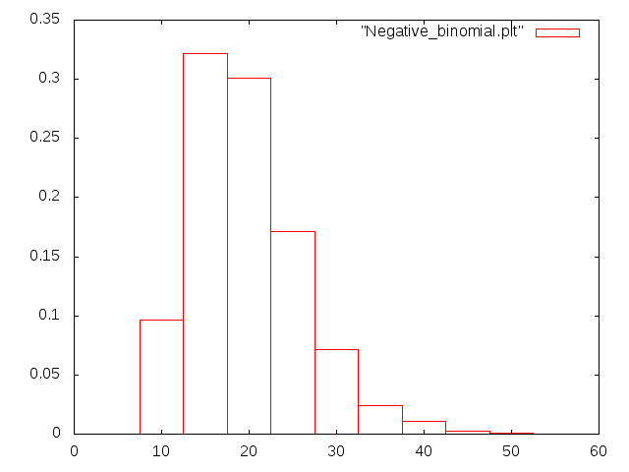
負の二項確率変数(7/8)
例)成功率0.3、成功回数5回の負の二項確率変数のヒストグラム

Slide 36
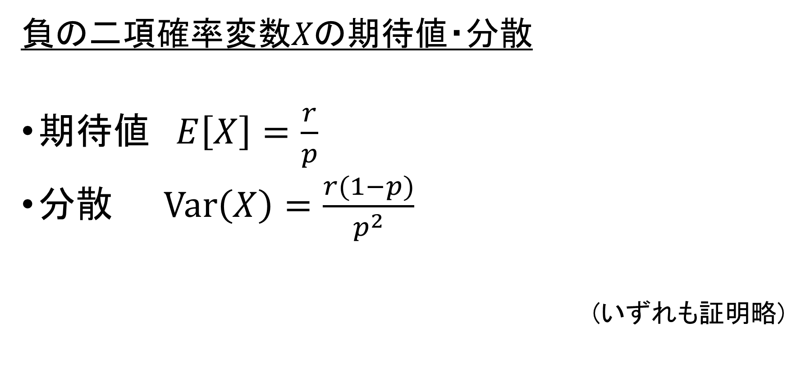
負の二項確率変数(8/8)
負の二項確率変数𝑋の期待値・分散
期待値 $E\left[X\right]=\frac{r}{p}$
分散 $Var\left(X\right)=\frac{r(1−p)}{p^{2}}$
(いずれも証明略)

Slide 37
超幾何確率変数(1/6)
例)白い球が２個と黒い球が４個入った袋から
球をランダムに３個取り出したとき、
白い球が１個入っている確率は？

Slide 38
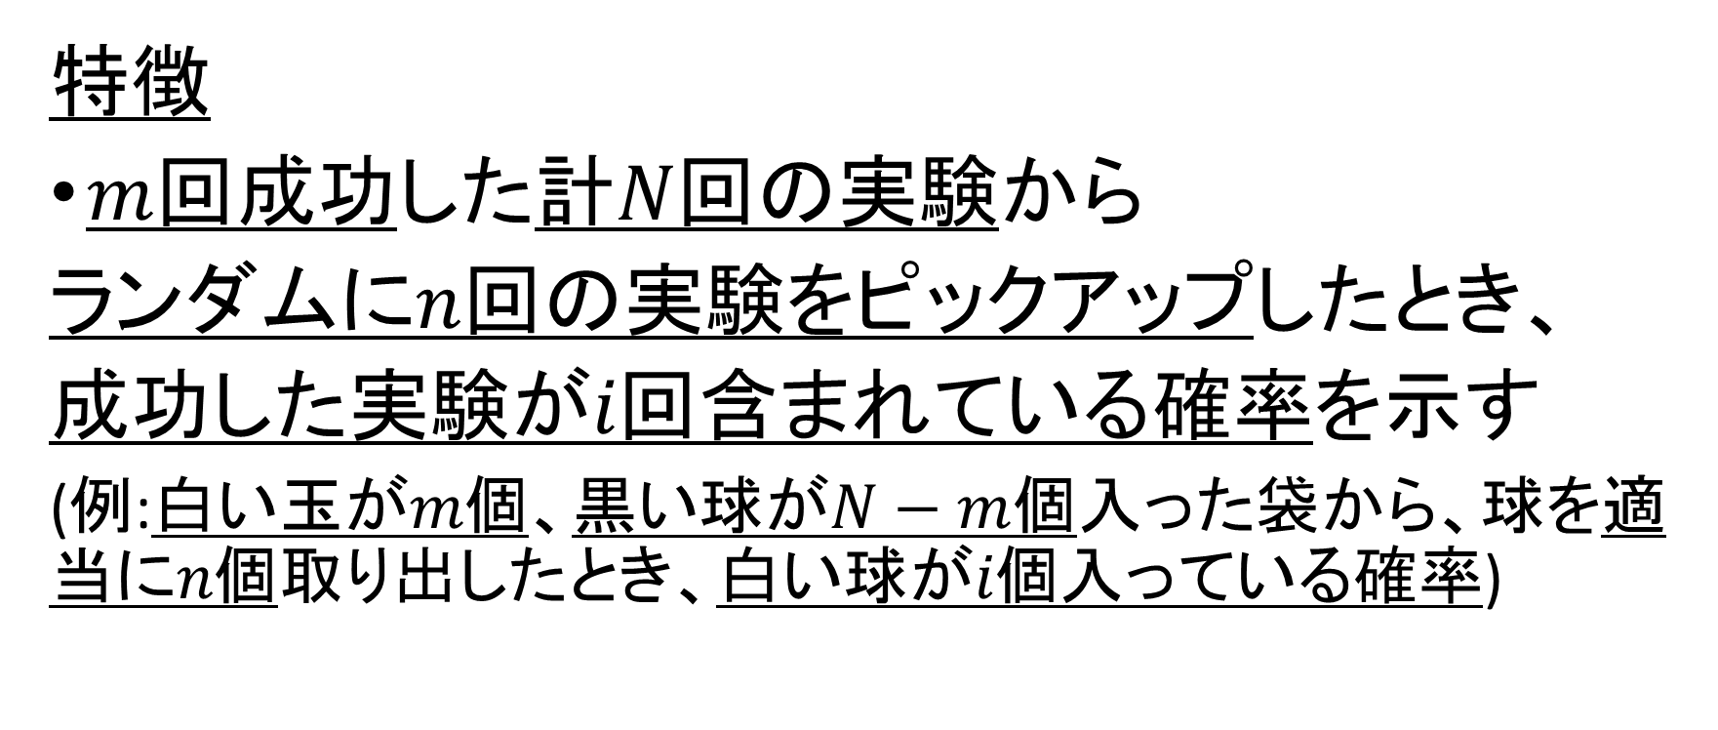
超幾何確率変数(2/6)
特徴
𝑚回成功した計𝑁回の実験から
ランダムに𝑛回の実験をピックアップしたとき、
成功した実験が𝑖回含まれている確率を示す
(例:白い玉が𝑚個、黒い球が$N−m$個入った袋から、球を適当に𝑛個取り出したとき、白い球が𝑖個入っている確率)

Slide 39
超幾何確率変数(3/6)
先の例でいくと…$m=2,N=6,n=3,i=1$
さらに、条件を満たす確率は
$$\frac{2}{6}×\left(\frac{4}{5}×\frac{3}{4}\right)×\left(\begin{aligned}3 \\ 1\end{aligned}\right)=\frac{3}{5}=\frac{\left(\begin{aligned}2 \\ 1\end{aligned}\right)\left(\begin{aligned}6−2 \\ 3−1\end{aligned}\right)}{\left(\begin{aligned}6 \\ 3\end{aligned}\right)}$$
$$=\frac{\left(\begin{aligned}m \\ i\end{aligned}\right)\left(\begin{aligned}N−m \\ n−i\end{aligned}\right)}{\left(\begin{aligned}N \\ n\end{aligned}\right)}$$

Slide 40
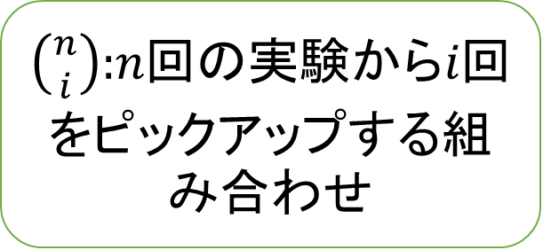
超幾何確率変数(4/6)
確率質量関数は…
$$p\left(i\right)=\frac{\left(\begin{aligned}m \\ i\end{aligned}\right)\left(\begin{aligned}N−m \\ n−i\end{aligned}\right)}{\left(\begin{aligned}N \\ n\end{aligned}\right)}$$
となる。
$$\left(i=0,1,2,…,n\right)$$

Slide 41
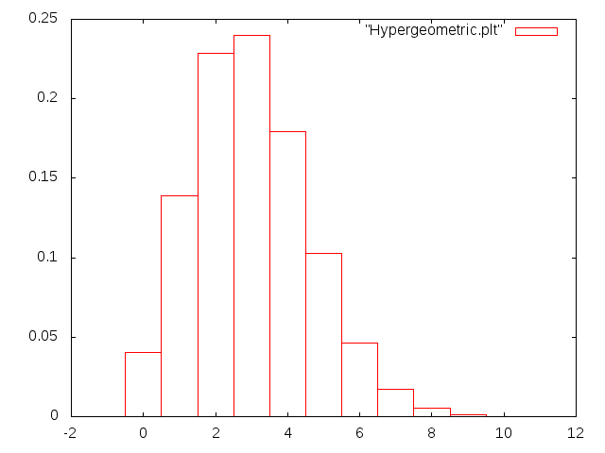
超幾何確率変数(5/6)
例）$N=1000,m=30,n=100$のときの超幾何確率変数のヒストグラム

Slide 42
超幾何確率変数(6/6)
超幾何確率変数𝑋の期待値・分散
期待値 $E\left[X\right]=\frac{mn}{N}$
分散 $Var\left(X\right)=\frac{mn}{N}\left(\frac{\left(n−1\right)\left(m−1\right)}{N−1}+1−\frac{mn}{N}\right)$
(いずれも証明略)

Slide 43
例）
ある一冊の本に登場する単語の出現頻度の順位と、その単語が全体に占める割合に相関関係はある？

Slide 44
例）
ある一冊の本に登場する単語の出現頻度の順位と、その単語が全体に占める割合に相関関係はある？
→ アメリカのジップ(1902～1950)がユリシーズという小説で実験した結果・・・
1位 the(約10%) 2位 of(約5%) 3位 and(約3.3%)・・・となった

Slide 45
例）
ある一冊の本に登場する単語の出現頻度の順位と、その単語が全体に占める割合に相関関係はある？
→ アメリカのジップ(1902～1950)がユリシーズという小説で実験した結果・・・
1位 the(約10%) 2位 of(約5%) 3位 and(約3.3%)・・・となった
このように順位と確率が反比例しているような法則を、ジップの法則という！

Slide 46
ジップの法則
Q.先程の本の例で、出現率第N位までの単語を合計すると、全体の何%を占める？

Slide 47
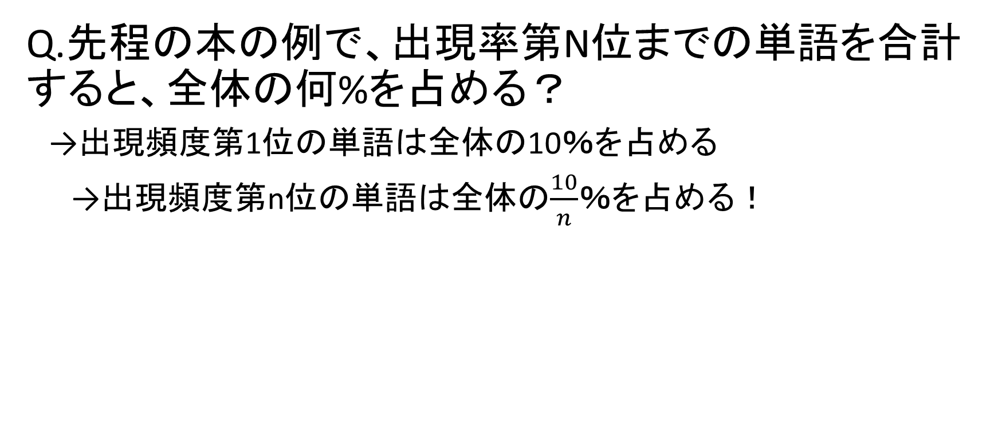
ジップの法則
Q.先程の本の例で、出現率第N位までの単語を合計すると、全体の何%を占める？
→出現頻度第1位の単語は全体の10％を占める
→出現頻度第n位の単語は全体の$\frac{10}{n}$％を占める！

Slide 48
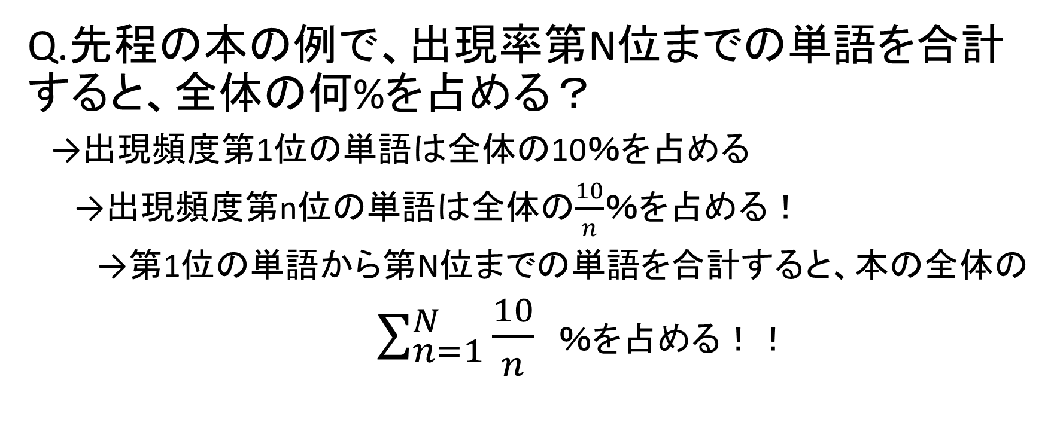
ジップの法則
Q.先程の本の例で、出現率第N位までの単語を合計すると、全体の何%を占める？
→出現頻度第1位の単語は全体の10％を占める
→出現頻度第n位の単語は全体の$\frac{10}{n}$％を占める！
→第1位の単語から第N位までの単語を合計すると、本の全体の
$\sum_{n=1}^{N}{\frac{10}{n}}$ ％を占める！！

Slide 49
一般化してみよう
N種類の単語で構成されている本がある
→N番目の単語までで全体の100%を占める！

Slide 50
一般化してみよう（ここで詰まりました）
N種類の単語で構成されている本がある
→N番目の単語までで全体の100%を占める！

Slide 51

一般化してみよう
$$p\left(k\right)=\frac{{\left(\sum_{k=1}^{N}{(\frac{1}{k})}\right)}^{−1}}{k}$$

Slide 52

ジップ分布
特徴
確率質量関数が
$$p\left(k\right)=\frac{{\left(\sum_{k=1}^{N}{(\frac{1}{k})}\right)}^{−1}}{k}$$
となる確率変数を、ジップ分布を持つという。
ゼータ分布のα=0バージョン

Slide 53

ゼータ分布
特徴
確率質量関数が
$$p\left(k\right)=\frac{{\left(\sum_{k=1}^{∞}{{\left(\frac{1}{k}\right)}^{α+1}}\right)}^{−1}}{k^{α+1}}$$
となる確率変数を、ゼータ分布を持つという。

Slide 54
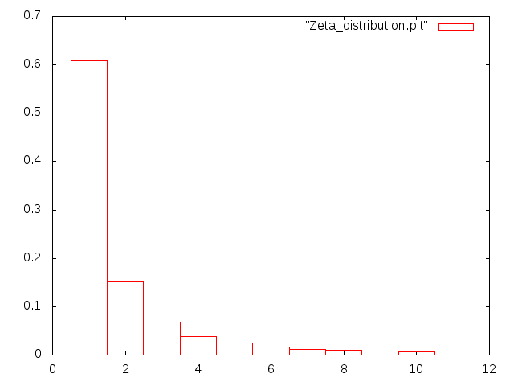
ゼータ分布
例)α=1のゼータ分布のヒストグラム

Slide 55
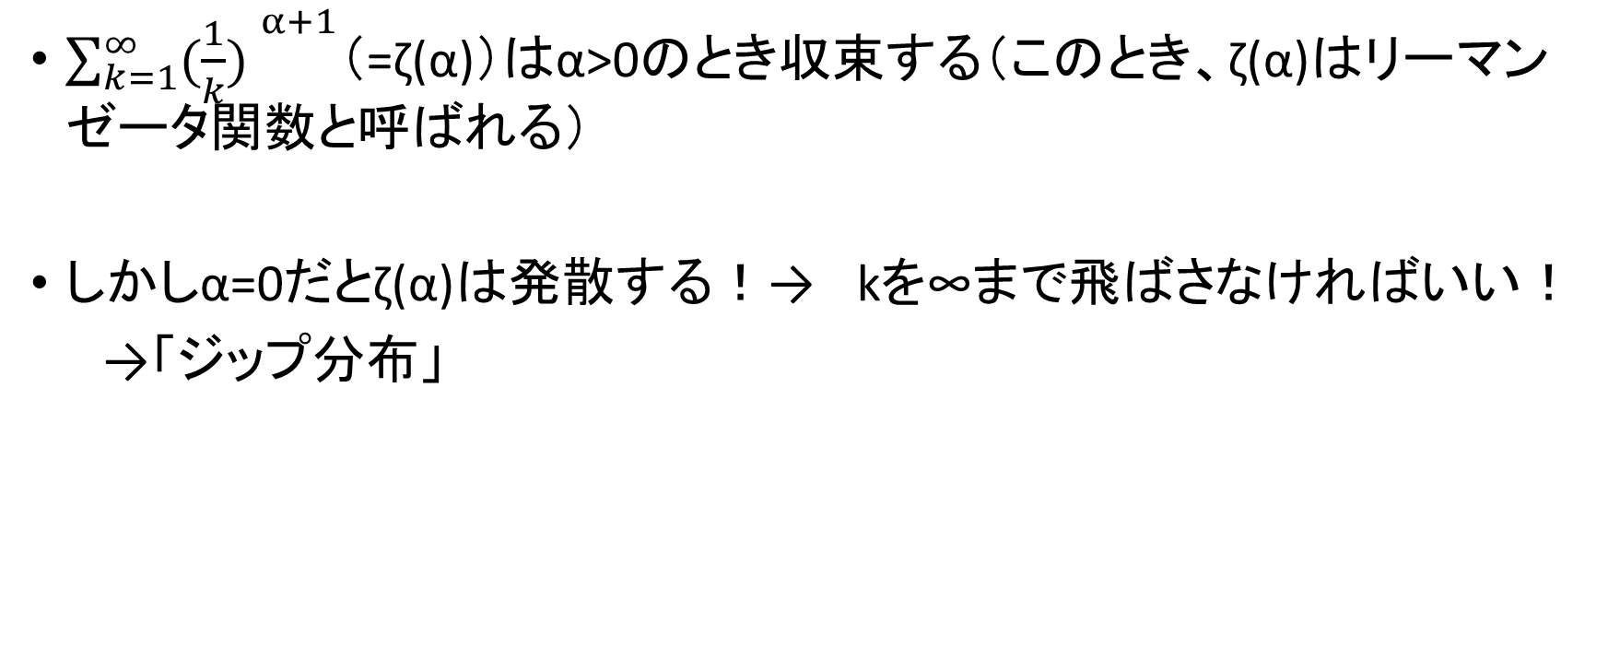
ゼータ分布(このスライド使わないかも)
${\sum_{k=1}^{∞}{(\frac{1}{k}) }}^{α+1}$（=ζ(α)）はα>0のとき収束する（このとき、ζ(α)はリーマンゼータ関数と呼ばれる）
しかしα=0だとζ(α)は発散する！→ kを∞まで飛ばさなければいい！
→「ジップ分布」

